Slide 1

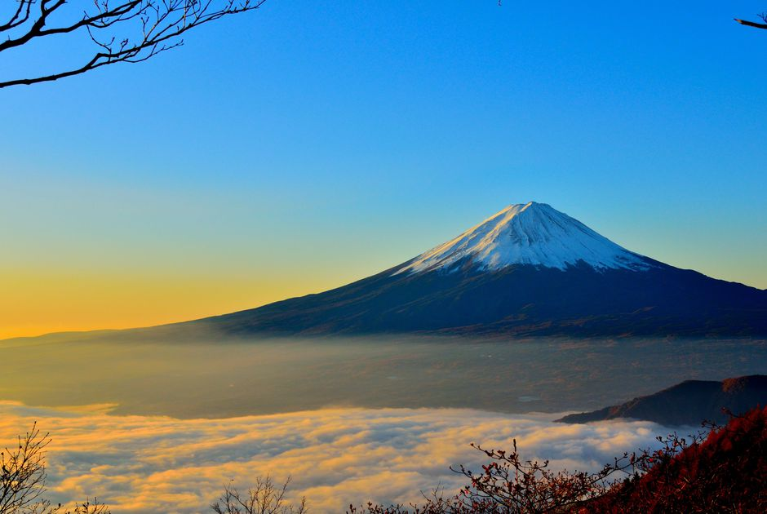
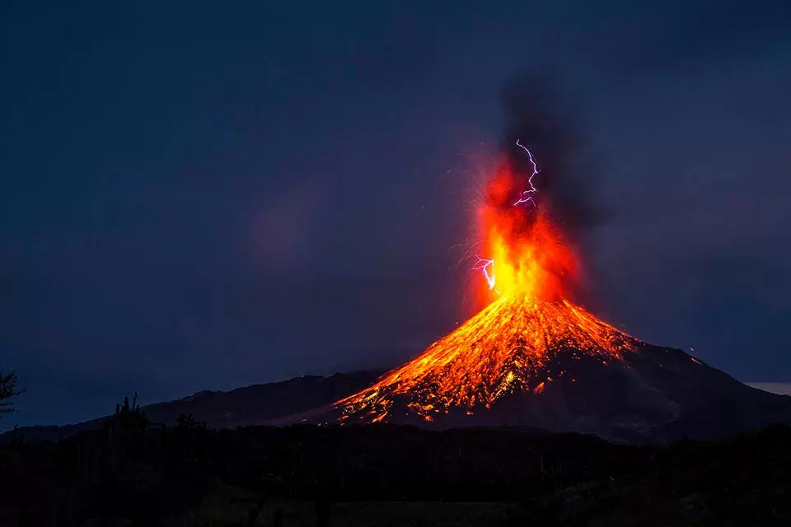
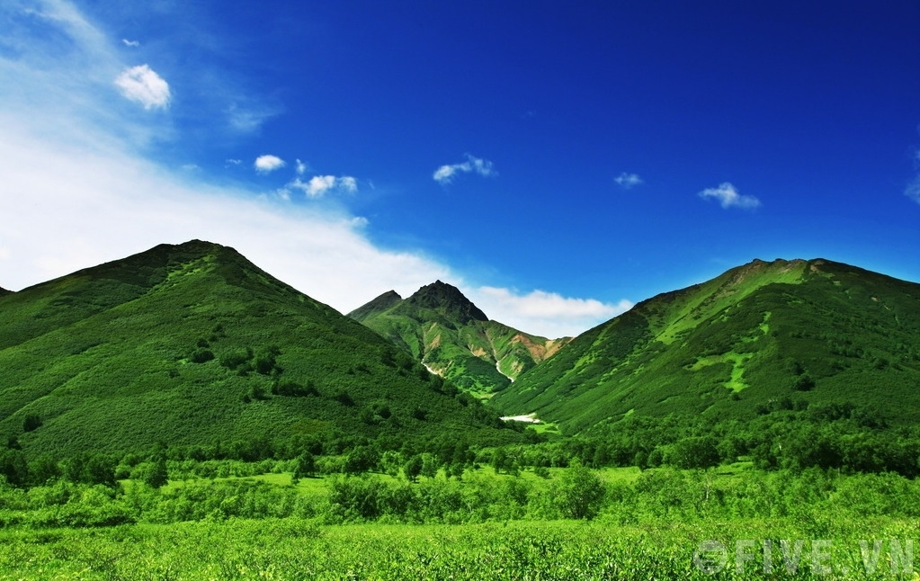
BÉ HÃY TÌM HÌNH ẢNH NÚI LỬA ĐANG HOẠT ĐỘNG
A.
B.
C.

Slide 2

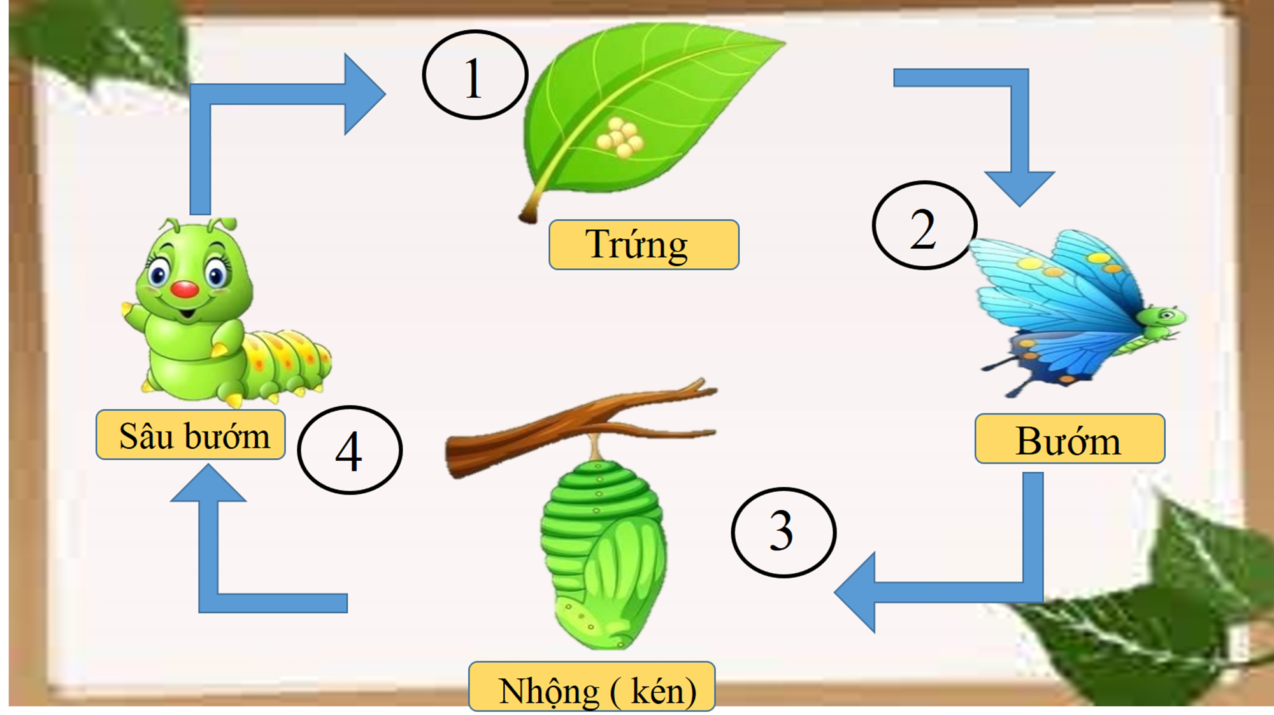
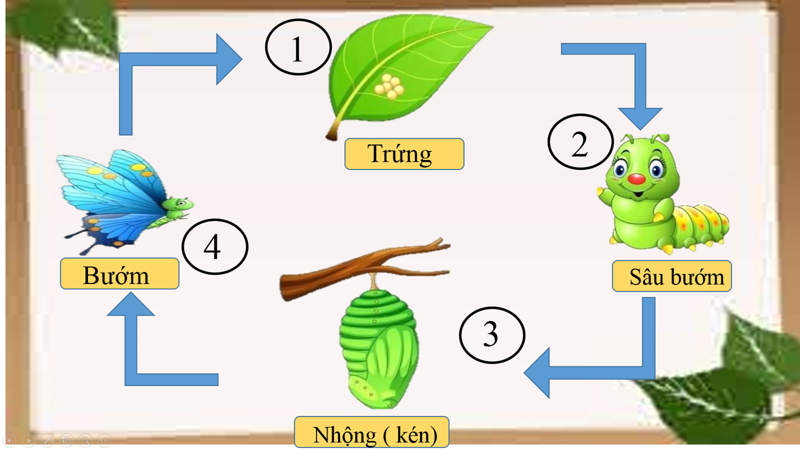
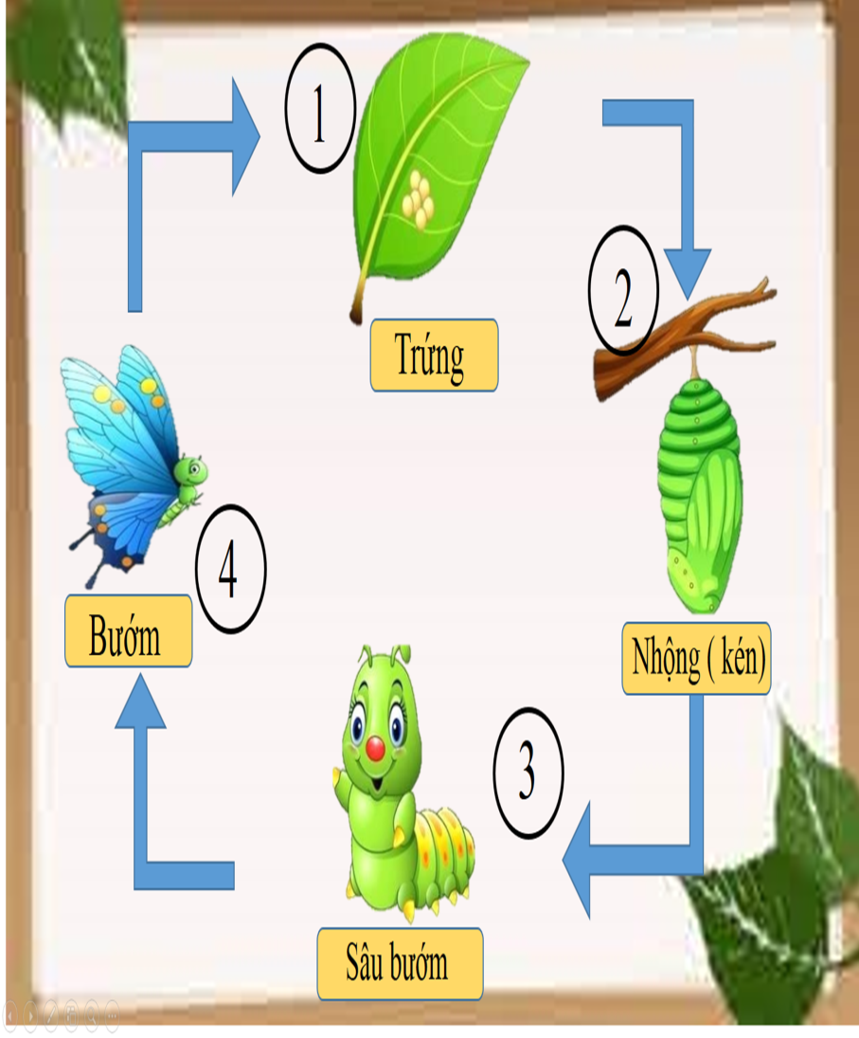
BÉ HÃY TÌM ĐÚNG VÒNG ĐỜI CỦA 1 CON BƯỚM
A.
B.
C.

Slide 3
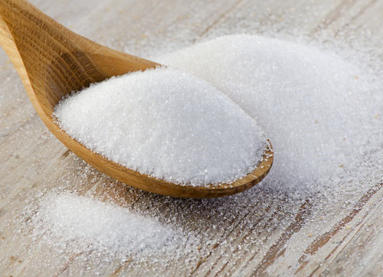
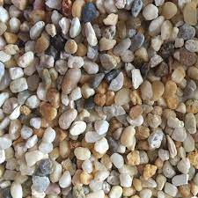
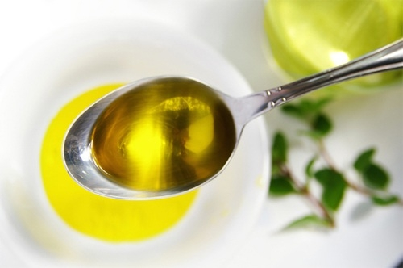
CHẤT NÀO HÒA TAN ĐƯỢC TRONG NƯỚC
A. ĐƯỜNG
B.SỎI
C. DẦU ĂN

Slide 4
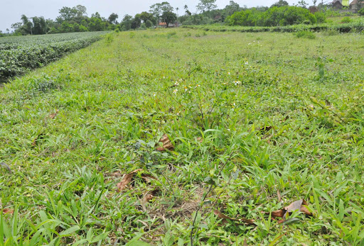
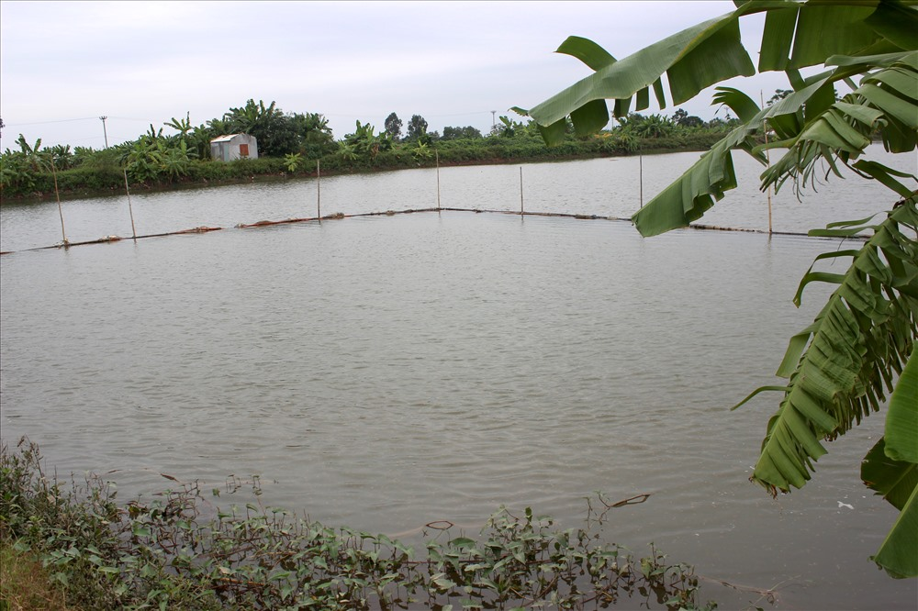


CON ẾCH SỐNG Ở ĐÂU?
A. TRÊN CẠN
B. DƯỚI NƯỚC
C. CẢ A VÀ B

Slide 5
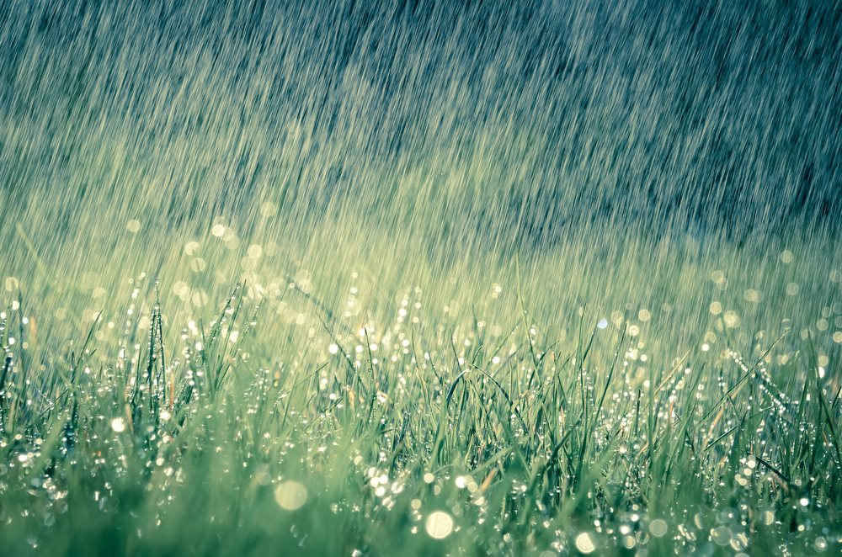
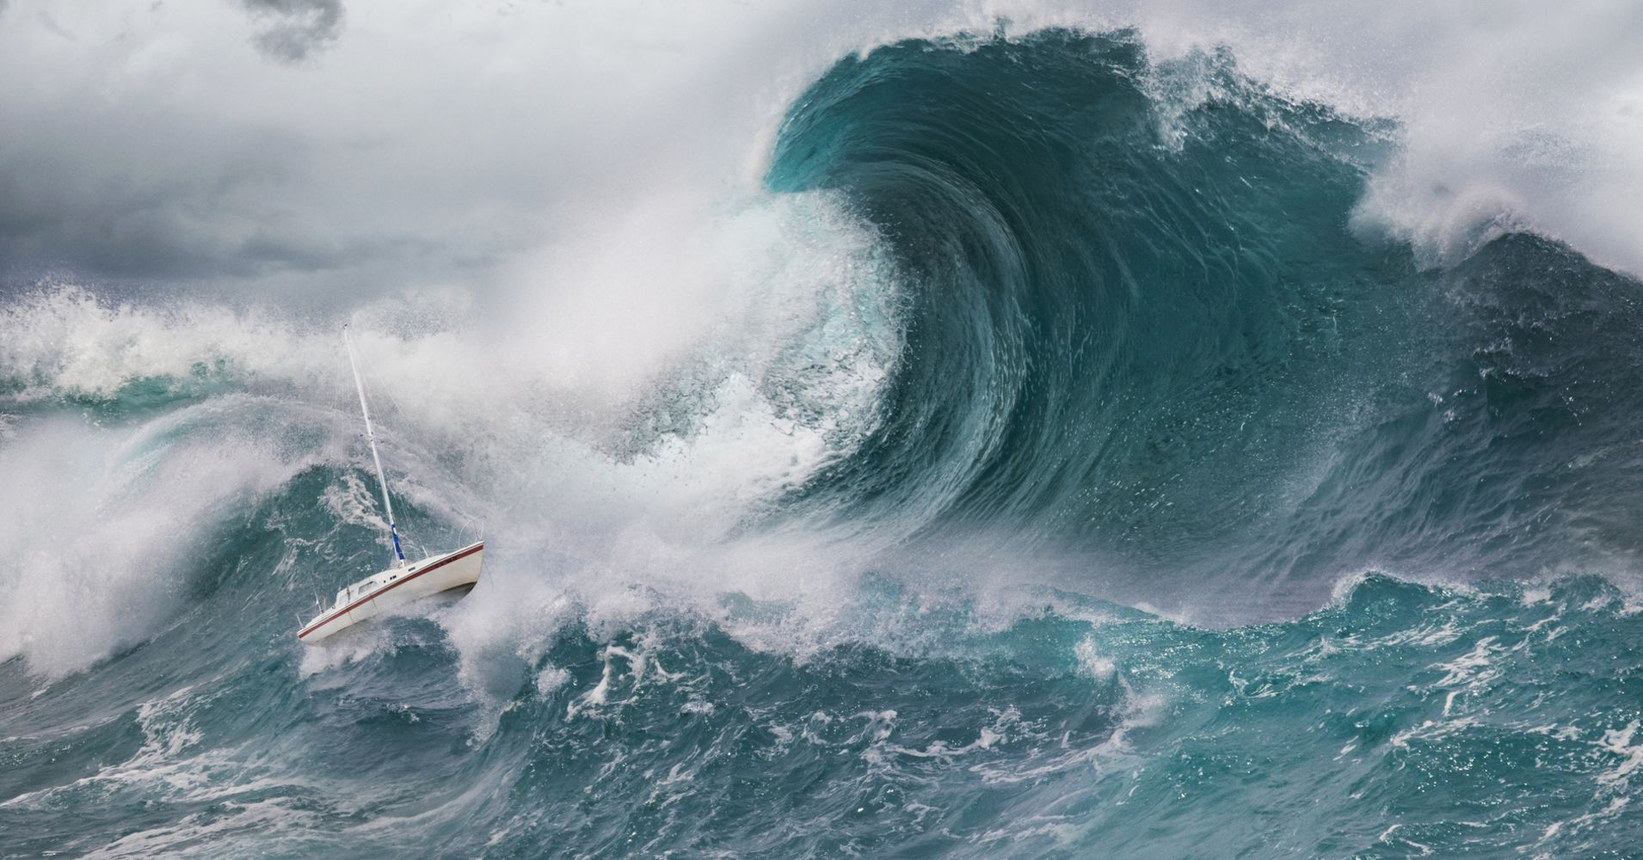
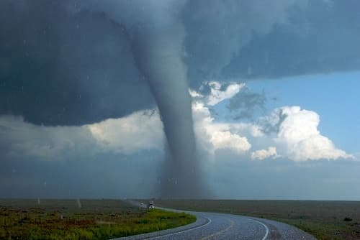
ĐÂU LÀ HIỆN TƯỢNG LỐC XOÁY
A.
B.
C.

